Slide 1
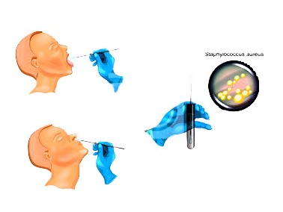
Fokusy – proč každý jinak?
MUDr. Katarína Zogatová
5.12.2024
Oddělení ORLCHHK NNJ

Slide 2
Fokusy v ORL oblasti
když je manžel ortopéd
od odpolední kávy k atestační práci

Slide 3
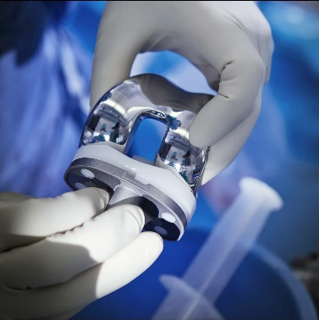
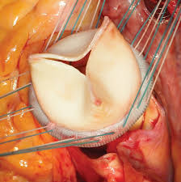
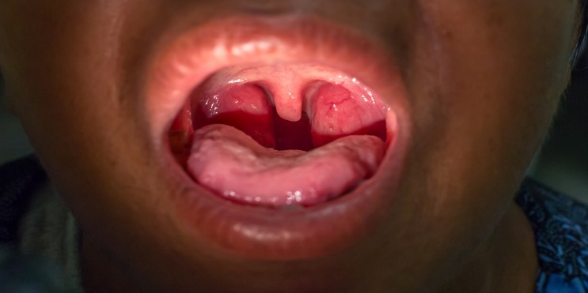
Fokusy v ORL oblasti
fokus = fokální infekce - lokalizovaná infekce nevelkého rozsahu, která je potenciálním zdrojem onemocnění celého organismu při jeho oslabení (operační výkon, CHT,…)
vyloučení vyžadováno před :
ortopedickými endoprotetickými výkony
kardiochirurgickými výkony
transplantacemi

Slide 4
Cíl
dotazníkovou metodou zjistit a poukázat na výrazné rozdíly mezi managementem diagnostiky a sanace fokusů v ČR, jak mezi ORL specialisty tak i rozdílů požadavků odesílajících ortopedických a kardiochirurgických pracovišť před plánovanými výkony

Slide 5
Metodika a popis souboru
3 druhy dotazníků
ORL dotazník vyšetřování fokusů – 18% odpovědí lékařů
ortopedický a kardiochirurgický dotazník požadavků k vyšetření fokusů – 40% odpovědí dotázaných
více možných odpovědí

Slide 6
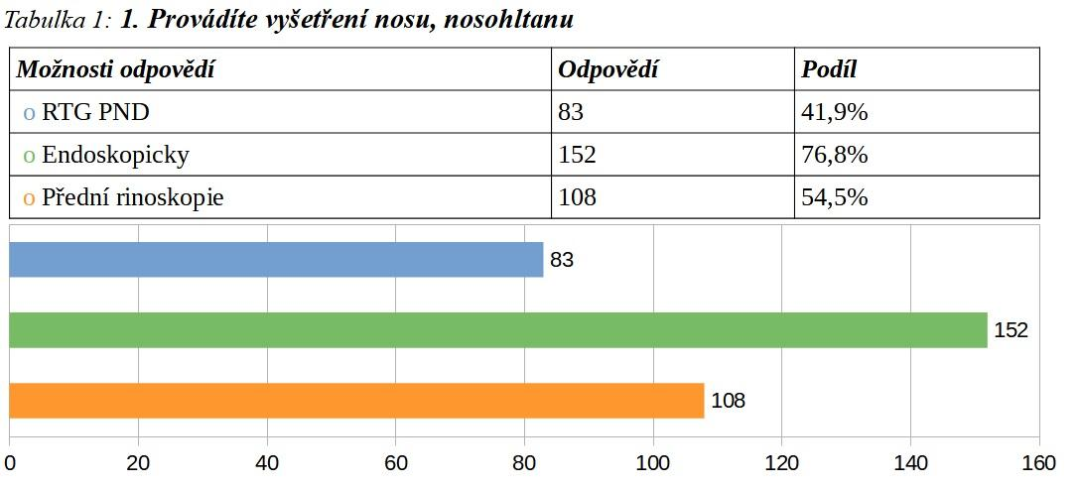
Výsledky ORL dotazníku

Slide 7
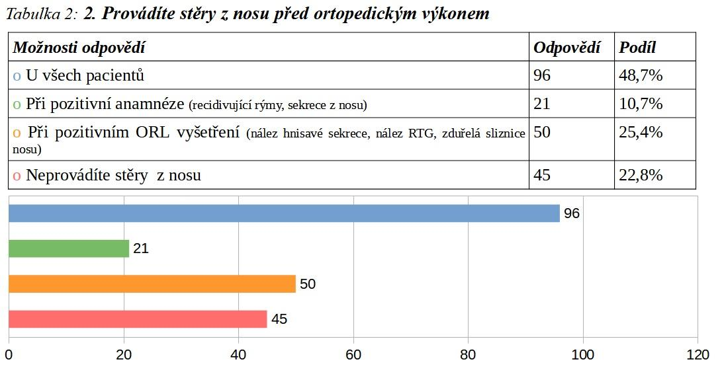
Výsledky ORL dotazníku

Slide 8
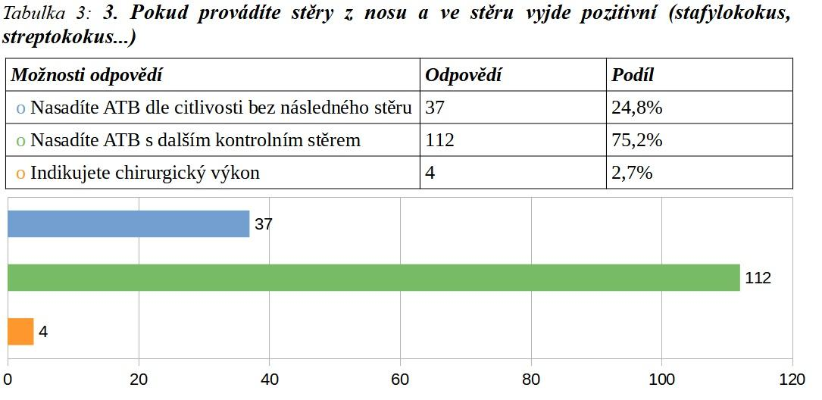
Výsledky ORL dotazníku

Slide 9
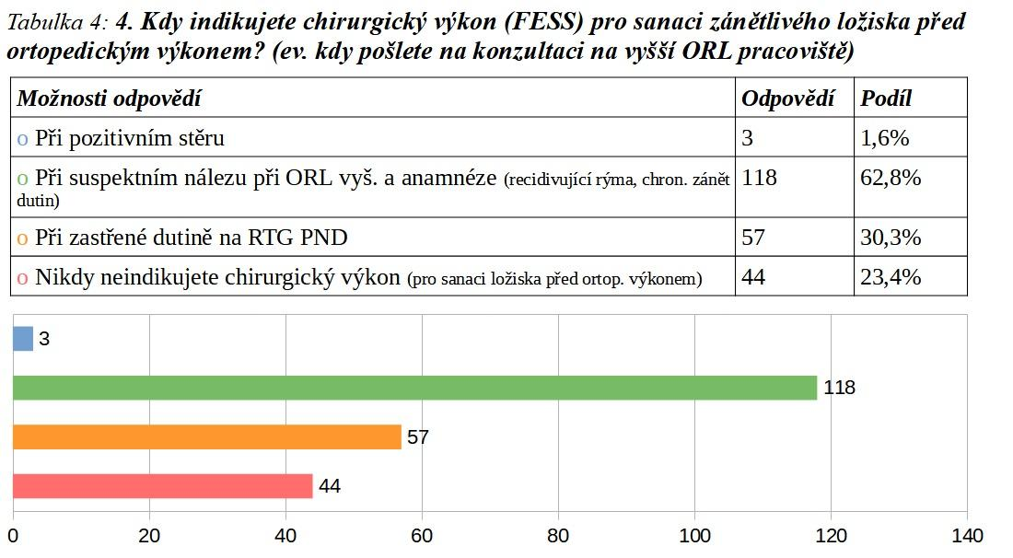
Výsledky ORL dotazníku

Slide 10
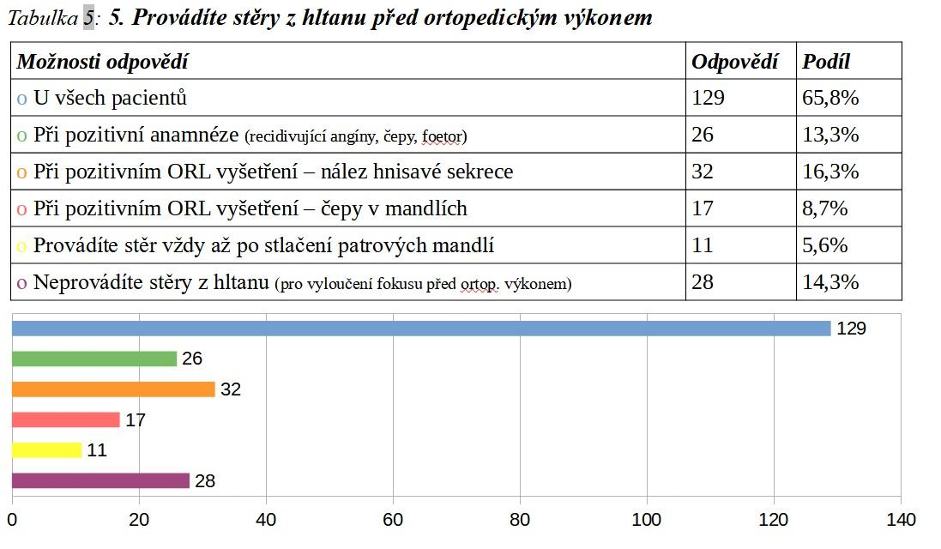
Výsledky ORL dotazníku

Slide 11
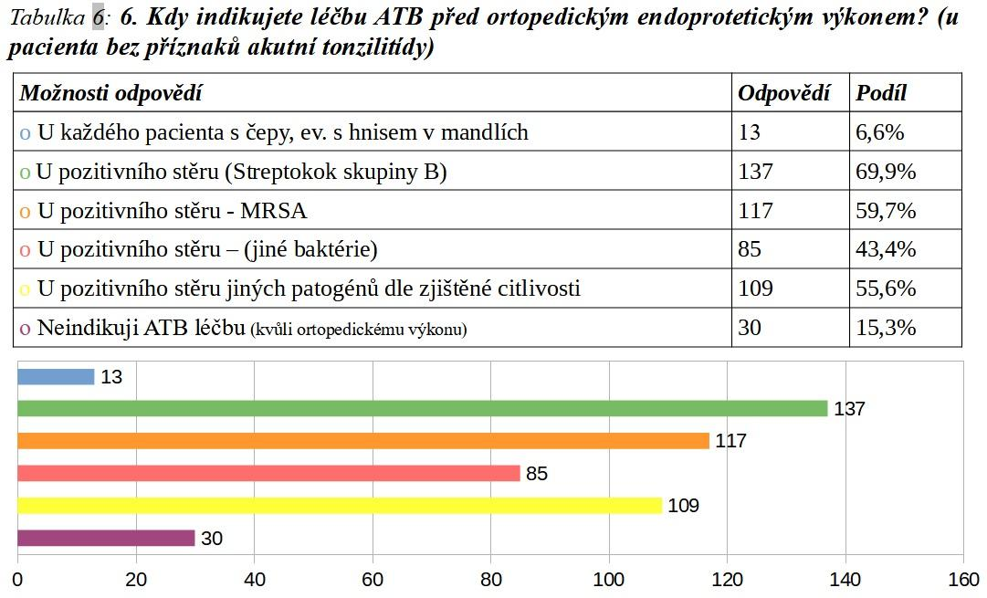
Výsledky ORL dotazníku

Slide 12
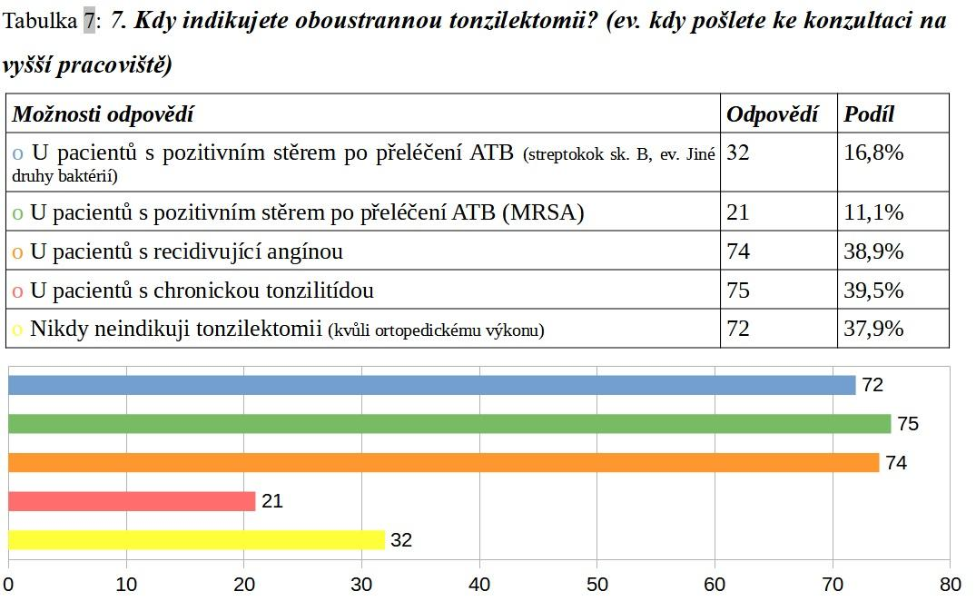
Výsledky ORL dotazníku

Slide 13
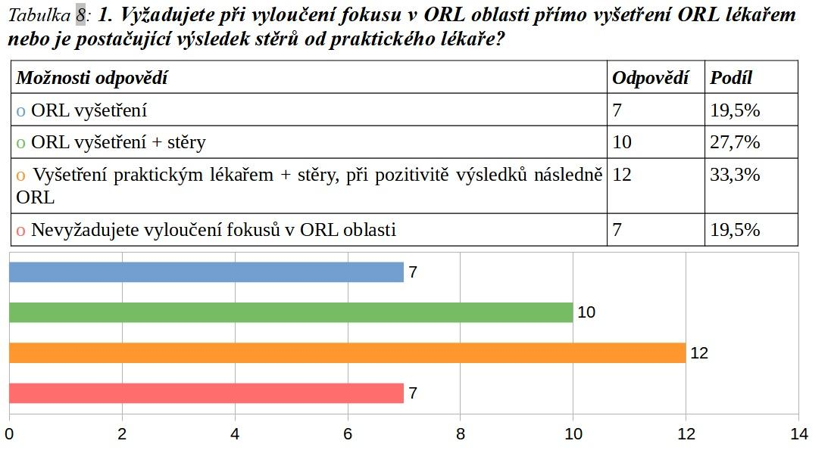
Výsledky dotazníků kardiochirurgie/ortopedie

Slide 14
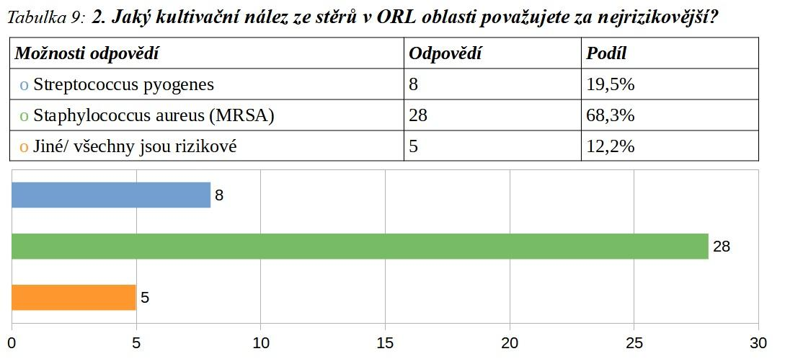
Výsledky dotazníků kardiochirurgie/ortopedie

Slide 15
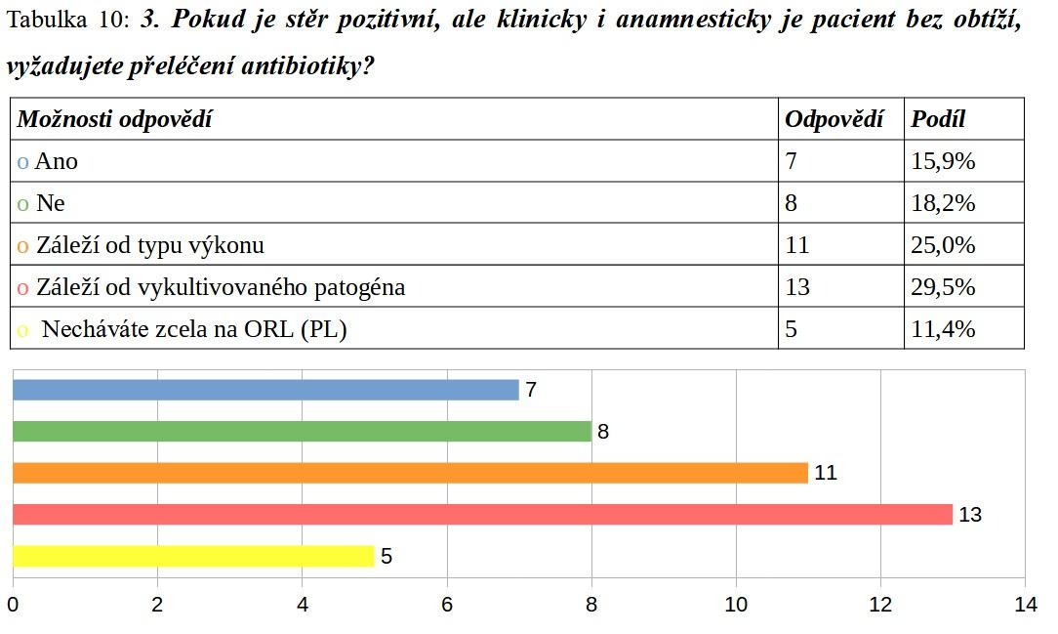
Výsledky dotazníků kardiochirurgie/ortopedie

Slide 16
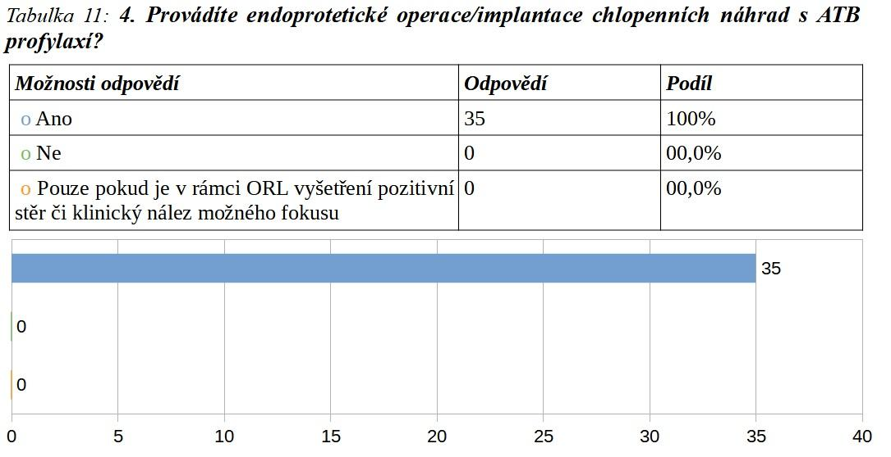
Výsledky dotazníků kardiochirurgie/ortopedie

Slide 17
Diskuze - proč fokusy vylučovat?
Infekční kompliakce
infekce protetického kloubu po totální kloubní endoprotéze u 1-2% pacientů
infekční endokarditida po náhradě aortální chlopně u 0,3-3,4% pacientů na rok - mortalita cca 30%
nejčastější patogen v obou případech Staphylococcus aureus (22-44%)
Ekonomická zátěž

Slide 18
Diskuze - dle EBM
až 25% populace má sliznici nosu kolonizovanou zlatým stafylokokem
screening a dekolonizace S. aureus snižuje výskyt infekcí po ortopedických a kardiochirurgických výkonech o 65 – 80%
v zahraničí spočívá screening v stěrech z nosu a někdy i z krku - není jasné, kdo ho provádí

Slide 19
Dekolonizační terapie
Nosní eradikace:
topická aplikace mupirocinu (Bactroban ung.) spolu s nebo bez chlorhexidínovým proplachem – 2 x denně, 5 dnů před plánovaným
výkonem
Krční eradikace:
kloktadlo s mupirocinem 2 x denně 14 dní před výkonem
- výroba kloktadla: 22g 2% mupirocinové masti rozpuštěné v 1 litru izotonického sterilního roztoku při teplotě 37°C
doporučuje jen 10,7% ortopedických pracovišť ČR

Slide 20
Diagnostika
anamnéza
stěr z nosu i krku izolovaně
klinické vyšetření
chronická tonzilitída - nejsou doporučené postupy terapie - individuální přístup
RTG PND?

Slide 21
RTG PND
kontroverzní vyšetření
málo senzitivní, falešně pozitivní i negativní versus dobrá dostupnost a minimální radiační zátěž
před transplantací orgánů u asymptomatických pacientů RTG PND nedoporučuje* = sporná výtěžnost před kardiochirurgickými a ortopedickými výkony
*Ryu G, Seo MY, Lee KE, et al. Clinical course of rhinosinusitis and efficacy of sinonasal evaluation in kidney transplant recipients: review of 1589 patients. Eur Arch Otorhinolaryngol. 2018 May; 275(5):1183-1188. doi: 10.1007/s00405-018-4941-4

Slide 22
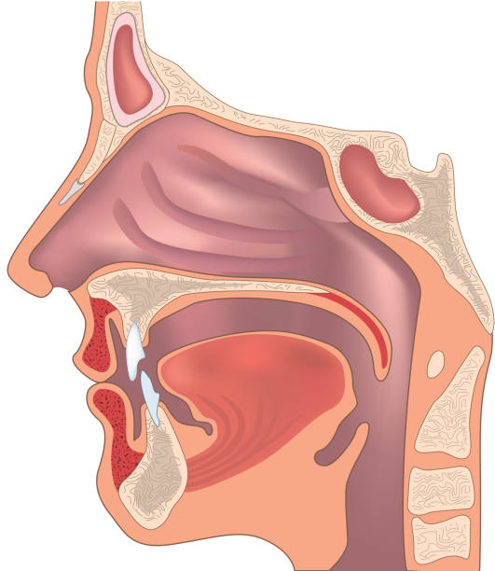
Souhrn doporučení dle literatury
1
Stěr
provedení stěrů z nosu i krku u všech pacientů před plánovaným výkonem
při pozitivitě stěrů u pacientů s pozitivní anamnézou i klinickými příznaky v ORL oblasti doplnit komplexní ORL vyšetření
u pacientů s pozitivním stěrem nasadit dekolonizační terapii
při pozitivním kultivačním nálezu v ORL oblasti doporučit k plánovanému výkonu antibiotickou terapii dle citlivosti
u bezpříznakových pacientů není nutné při vyšetření fokusů rutinně provádět RTG PND
2
Komplexní ORL vyšetření při pozitivitě stěru
3
Dekolonizační terapie
4
ATB dle citlivosti k výkonu
5
RTG PND - není nutné

Slide 23
Kazuistika
muž – TL – 1971
vyloučení fokusů před TEP kyčle
anamnesticky bez zánětů, TE v mládí, chronicky vodnatá rýma, záněty dutin nemívá
klinicky nález t.č. klidný, sliznice nosu klidná, průduchy volné
dlouhodobě tumor septa - benigní – stacionární nález
provedeny stěry – krk – negativní
– nos – Staph. epidermidis = běžná bakt. flóra

Slide 24
Kazuistika
doporučení:
- 10 dnů před výkonem proplachy nosu slanými roztoky - od 1.12.2024 promazávat nos Bactroban mastí 1-0-1 - stran ORL schopen TEP - k výkonu event. ATB v léčebných dávkách dle zvyků odd.

Slide 25
Závěr
nejednotný postup ORL lékařů při vyšetřování fokusů
nejednotné požadavky ortopedických i kardiochirurgických pracovišť
sjednocení doporučení a postupů na základě evidence based medicine, by bylo přínosné jak pro pacienta, tak i pro vyšetřující lékaře a požadující pracoviště

Slide 26
Děkuji za pozornost

